Slide 1

『【新】対馬藩札』 取扱加盟宿泊施設用マニュアル
【新】対馬藩札運営事務局
対馬観光活性化協議会（対馬市観光商工課内）

Slide 2
目 次
はじめに
「【新】対馬藩札」について・・・・・・・・・・・・・・・Ｐ1
加盟店の準備
取扱加盟宿泊施設の登録資格・・・・・・・・・・・・・・・Ｐ２
取扱加盟宿泊施設の登録に係る手数料・・・・・・・・・・・Ｐ２
取扱加盟宿泊施設の申込・・・・・・・・・・・・・・・・・Ｐ３
取扱加盟宿泊施設登録後の流れ・・・・・・・・・・・・・・Ｐ３
ご利用にあたって
運用事務
ＳＴＥＰ１〈同意フォームへの回答〉・・・・・・・・・・Ｐ４
ＳＴＥＰ２〈ウォレットの追加とチャージの流れ〉・・・・Ｐ５
ＳＴＥＰ３〈利用及び決済の流れ〉・・・・・・・・・・・Ｐ６
ＳＴＥＰ４〈事務局への報告事務〉・・・・・・・・・・・Ｐ７
ＳＴＥＰ５〈留意事項等〉・・・・・・・・・・・・・・・Ｐ８
その他
変更点のまとめ・・・・・・・・・・・・・・・・・・・・・Ｐ９
換金事務について・・・・・・・・・・・・・・・・・・・・Ｐ１０
問合せ先・・・・・・・・・・・・・・・・・・・・・・・・Ｐ１１

Slide 3

「【新】対馬藩札」について
11/1(月)より新たに運用を開始する「【新】対馬藩札」では、従来のものと取扱が大きく異なります。
必ず、取扱方法をご確認のうえ、運用ください。
＊変更点の詳細についてはP７以降に記載。
従来の対馬藩札
・対象者：長崎県民限定
・利用回数：１人最大3泊
【新】対馬藩札
・対象者：全国
・利用回数：１人1泊
重要！
【新たな取組とする目的】
・県民限定を解除し、対象者を拡大することで多くの観光客の来島を促す。
・1泊の利用に制限することで、多くの方に来島するきっかけとして利用していただく。
・第1期から事務局に通報が寄せられている、不正疑い事案の防止を図る。
１

Slide 4
加盟店の準備
～【新】対馬藩札～
取扱加盟宿泊施設の登録資格
注：電子版クーポン【新】対馬藩札取扱加盟宿泊施設募集要領抜粋
取扱加盟宿泊施設として登録をできるものは、市内で宿泊業を営む事業者とする。ただし、次に掲げる事業者を除く。
（1）風俗営業等の規制及び業務の適正化等に関する法律（昭和２３年法律第１２２号）第２条に規定する
営業を行う者
（2）業務の内容が公序良俗に反する営業を行う者
（3）その他本事業の趣旨に該当しないと会長が認めた者
取扱加盟宿泊施設の登録に係る手数料
注：電子版クーポン【新】対馬藩札取扱加盟宿泊施設募集要領抜粋
＊「対馬藩札」事業ですでに支払済の事業所は不要
（1）取扱加盟宿泊施設として登録を受ける場合の手数料は、1施設当たり1,000円とする。また、当該施設
内に利用者との「金銭をやり取りする場所」や「金銭登録機（レジ）」が複数ある場合は利用希望に
応じ1台当たり1,000円を上乗せするものとする。ただし、（一社）対馬観光物産協会会員の事業者に
おいては、1施設当たりの手数料を免除するものとする。
（2）上記手数料については、原則初回換金時換金金額と相殺する。なお、事業期間内で換金がない場合は、
事業終了時に協議会から当該事業者に対し手数料を請求することとする。
【例示】
事業者名 | レジ数 | 協会加入状況 | 手数料
事業者A | １ | 〇 | 0円
事業者B | １ | × | 1,000円
事業者C | ２ | 〇 | 1,000円
２

Slide 5





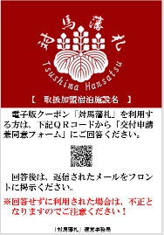




注意：現在配布している対馬藩札用のQRコード等はご利用できません‼
加盟店の準備
～【新】対馬藩札～
取扱加盟宿泊施設の申込
注：電子版クーポン【新】対馬藩札取扱加盟宿泊施設募集要領抜粋
取扱加盟宿泊として登録を受けようとする者は、会長が別に定める【新】対馬藩札取扱加盟宿泊施設登録申請書に必要な事項を記入のうえ、会長に申請を行うこととする。
取扱加盟宿泊施設登録後の流れ
注：電子版クーポン【新】対馬藩札取扱加盟宿泊施設募集要領抜粋
1枚のみとなります。
【新】対馬藩札運営事務局
発行
取扱加盟宿泊 施設用ポスター | 決済用 ＱＲコード | 決済用ＱＲコード サインホルダー
サイズ：Ａ３ | サイズ：Ｌ版 | サイズ：Ｌ版
利用者チャージ用ＱＲコード | 交付申請兼同意 フォーム用ＱＲコード
サイズ：Ａ５ | サイズ：Ａ４
取扱加盟宿泊施設
利用者チャージ用ＱＲコードは、現金と同等の価値があることから取扱加盟宿泊施設における責任者が管理すること。
※紛失・不正等が発生した場合は、
速やかに事務局に連絡すること。
３

Slide 6
運用事務
～【新】対馬藩札～
ＳＴＥＰ
1
１
２
３
４
５
交付申請書兼同意
フォームへ回答しよう！
申請フォームについて
ウォレットの追加とチャージ
決済の流れ
報告事務
留意事項
【新】対馬藩札の利用にはまず、交付申請書兼同意フォームへの回答が必須です。
お持ちのスマートフォンから、ＱＲコードリーダーもしくは、ＬＩＮＥのＱＲコードリーダーを起動し読み取ってください。
＊ポケペイアプリのカメラでは、読み込めません！！！
氏名・生年月日・住所・電話番号等を入力いただきます
交付申請書兼同意フォーム
＊宿泊施設は入力完了の確認を行う。
新！
【新】対馬藩札の運営開始に伴い、対象者が県民限定から全国へと拡大したことで同意フォームについても様式を変更しております。そのため、現行のＱＲコードは利用不可となりますので、ご注意ください。
【よくある質問】
『カメラで読み取りが出来ない』と多数お問い合わせいただいておりますが、大多数の方がポケペイアプリのチャージ用カメラを利用して読み取ろうとされています。
ポケペイ〈アプリ〉と申請フォーム〈Ｗｅｂ〉はそれぞれ別のシステムを使用しておりますので、スマートフォン内のＱＲコードリーダーをご使用いただくよう対応してください。
４

Slide 7
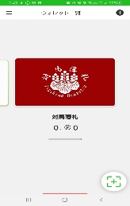
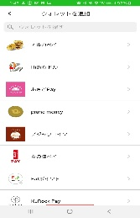
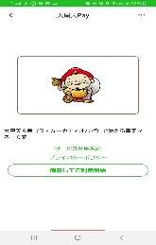
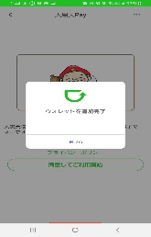


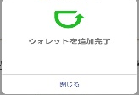

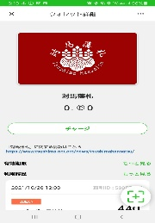
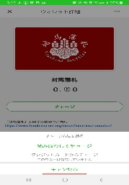

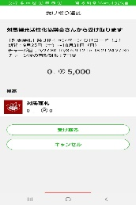
運用事務
～【新】対馬藩札～
ＳＴＥＰ
２
１
２
３
４
５
ウォレット【新】対馬藩札を追加しよう！
申請フォームについて
ウォレットの追加とチャージ
決済の流れ
報告事務
留意事項
〈従来の『対馬藩札』ウォレットはご利用できなくなります。〉
重 要
【お客様に事前に準備いただくこと】
ウォレットの追加を必ず実行してください。
お客様のスマートフォンに【新】対馬藩札のウォレットを追加します。
お使いのスマホで
ポケペイアプリを
立ち上げます。
ホーム画面右上の
＋をタップします。
ウォレット一覧が表示されます。
ウォレット一覧から【新】対馬藩札を選択。
下段の（同意して利用開始）をタップ
今回から
氏名
住所
生年月日
等の必要項目の入力が必要となります。
ウォレットの登録が完了！
【新】対馬藩札の取扱開始に伴い、ポケペイアプリのウォレットも新しくなります。追加をしないとご利用出来ませんので、必ず実行してください。
新対馬藩札
新対馬藩札
pokepay
同意フォームへの回答及びウォレットの追加が完了したら、チャージに進もう！
①
②
カメラが起動
③
④
配布するチャージ用ＱＲコードは1枚です。
＊全ての宿泊施設で共通のＱＲコード使用しますので、チャージが出来ない場合は既に1泊利用済です。
新対馬藩札
新対馬藩札
ウォレットの（チャージ）選択
（読み取りしてチャージ）を選択
チャージ用ＱＲコードを読み込む
宿泊施設がＱＲコードを提示
（受け取る）を選択しチャージ完了！
５

Slide 8

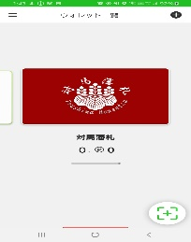

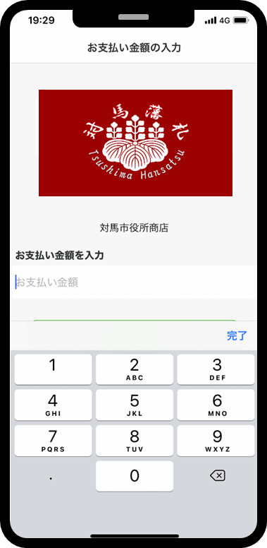
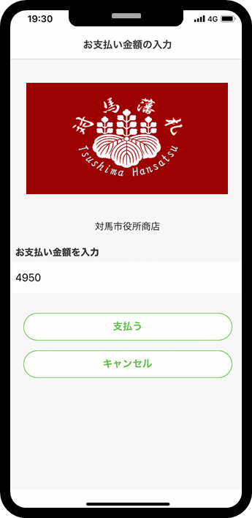



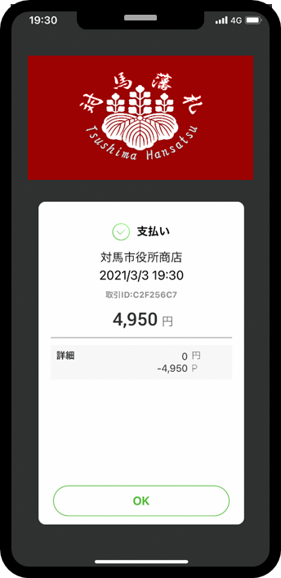
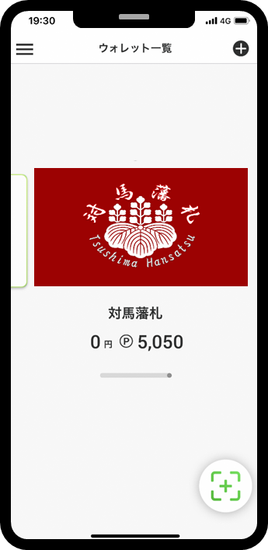
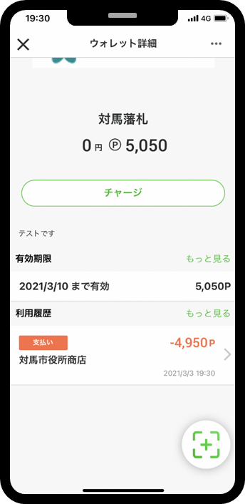
運用事務
～【新】対馬藩札～
新対馬藩札
ウォレットの登録が完了！
ＳＴＥＰ
３
３
１
２
４
５
利用及び決済の流れ
申請フォームについて
ウォレットの追加とチャージ
決済の流れ
報告事務
留意事項
ウォレット一覧から【新】対馬藩札を選択。
下段の（同意して利用開始）をタップ
流れ
ウォレットの追加を必ず実行してください。
チャージされたポイントを使って支払を行います。
新対馬藩札
①
②
③
・金額入力
・金額確認
・完了をタップ
④
支払うをタップ
（決済完了）
【新】対馬藩札の取扱開始に伴い、ポケペイアプリのウォレットも新しくなります。追加をしないとご利用出来ませんので、必ず実行してください。
ポケペイアプリのカメラを起動
決済用ＱＲコードを読み取る
金額の確認を。
ホーム画面右上の
をタップします。
チャージ用ＱＲコードを読み込む
宿泊施設がＱＲコードを提示
→決済完了後 〈履歴を確認する〉
宿泊施設の支払金額の確認については、システムの都合上、事務局に問合せいただく必要がございますので、必ず、お手元での管理もお願い致します！
新対馬藩札
お使いのスマホで
ポケペイアプリを
立ち上げます。
pokepay
OKをタップ
画像部分をタップ
支払履歴が表示される
６

Slide 9
運用事務
～【新】対馬藩札～
ＳＴＥＰ
４
事務局への報告事務等
１
２
３
４
５
申請フォームについて
ウォレットの追加とチャージ
決済の流れ
報告事務
留意事項
毎週月曜日時点の利用者名簿の報告を水曜日までに提出!!!
重要！
宿泊者名簿の提出をお願い致します。
【新】対馬藩札についても、
①交付申請兼同意ホーム（Ｗｅｂ）
②交付申請兼同意書（紙） と
宿泊施設からの定例報告とを照らし合わせ、確認を行います。
期限厳守でお願い致します。
【報告日一覧】
＊１１／３（水）は第3期キャンペーンの最終報告日となっているため、忘れずに報告をお願い致します。
 | 報告基準日 | 報告期限
第1回 | １１／８（月） | １１／１０（水）
第2回 | １１／１５（月） | １１／１７（水）
第3回 | １１／２２（月） | １１／２４（水）
第4回 | １１／３０（火） | １２／３（金）
第4回の報告については、キャンペーンの期間に合わせて、報告日が変更となっていますのでご注意ください。
７

Slide 10


その他
～【新】対馬藩札～
ＳＴＥＰ
５
留意事項について
１
２
３
４
５
申請フォームについて
ウォレットの追加とチャージ
決済の流れ
報告事務
留意事項
不正防止及び適正な管理のため運用方法やルールを守って取扱をお願いします
注意！
（１）決済終了後、金額の相違等が発生した場合は、事務局にお問い合わせください。ただし、金額の修正等を行う場合は、
取引の事実及び正当な金額を確認できるレシート等が必要になります。
（２）決済は、取扱加盟宿泊施設の責任を持って行うことから上記に基づく対応ができない場合の損失は、取扱加盟宿泊施
設の責務となります。
（３）この電子クーポンは、
①「行っ得！長崎のしまクーポン」
②「ふるさとで“心呼吸”の旅地域限定クーポン」
③「ＧｏＴｏトラベル地域共通クーポン」
④「ＧｏＴｏイート食事券」 とは異なります。
※上記事業は、それぞれ加盟店登録が必要です。
（４）誤って、その他のクーポンを受け取った場合の損失は、取扱加盟宿泊施設の責務となります。
（５）【新】対馬藩札は、各宿泊施設の利用枠として、施設ごとに応じた泊数を割り振らせていただきます。上限に達する
場合は、事務局にご連絡ください。追って、追加配分など個別にご相談させていただきます。
専用アプリ「ポケペイ」は、ＳＭＳ認証が必須であり、電話番号が基本情報となります。
その他の個人情報は任意となるので電話番号での管理です。
事務局での管理上フォームで得られる個人情報が重要となっています。
ＳＭＳ認証時は、海外サーバー経由での返信となります。
利用端末の端末設定・キャリア設定で拒否している場合は、ご利用できません。
８

Slide 11
その他
～【新】対馬藩札～
第4期を迎えるにあたって
～運用にあたって注意していただきたいこと～
重要
変更点のまとめ
すべての宿泊施設で、共通のＱＲコード（チャージ用）を使用します。
これにより、利用者の1泊制限がシステム的に行えます。
しかし、ポケペイ上で宿泊施設が誰にポイントを交付したかは確認が出来ません。そのため、毎週の定例報告とフォームの回答により利用客の確認を行っております。
〈制度〉
①対象者：長崎県民限定→全国
②泊 数：最大3泊→1泊
〈手続き〉
①申請フォーム ：
②チャージ用ＱＲ ：
③ポケペイウォレット：
④支払用ＱＲ ：
すべて【新】対馬藩札用を使用
【よくある質問】
団体客とは??
【新】対馬藩札における団体客とは、旅行商品を利用する方のうちエスコートプラン（添乗員付き）を利用される方とします。
＊エスコートプラン：添乗員が同行となる旅行プラン
今期から団体客の利用を制限しておりますので、取扱にご注意ください。
９

Slide 12


その他
～【新】対馬藩札～
換金事務等について
重要
取扱加盟宿泊施設
商品等の提供
利用者
【新】対馬藩札運営事務局
対価の
支払い
決
済
加盟宿泊施設別決済実績の蓄積
決済実績に応じた利用額の支払い
※１５日及び月末締めの月２回払いになります
すべて、事務局が取りまとめを行い送金致しますので、請求書等の提出は不要です。
１０

Slide 13
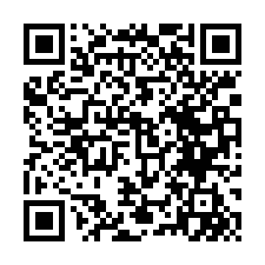
その他
～【新】対馬藩札～
問合せ先
重要
〇対馬観光活性化協議会（対馬市観光商工課内）
【新】対馬藩札運営事務局
〒817-8510 対馬市厳原町国分1441
電話番号：0920-53-6111 FAX番号：0920-52-1214
E-mail：kanko_bussan@city-tsushima.jp
LINE：右記QRコードからお友達登録してください。
●問合せ対応時間（窓口開設時間）
・電話又はメールの場合：平日9時～17時30分
・LINEの場合：9時～21時（土日祝含む）
●決済実績の確認対応時間：平日9時～17時30分
※利用明細の確認は、上記時間内にメールでのみ対応
その他、運営等に関して気になる点やトラブル等ありましたら、必ず事務局までご連絡ください。
１１

